Slide 1

Búsqueda Activa

Slide 2
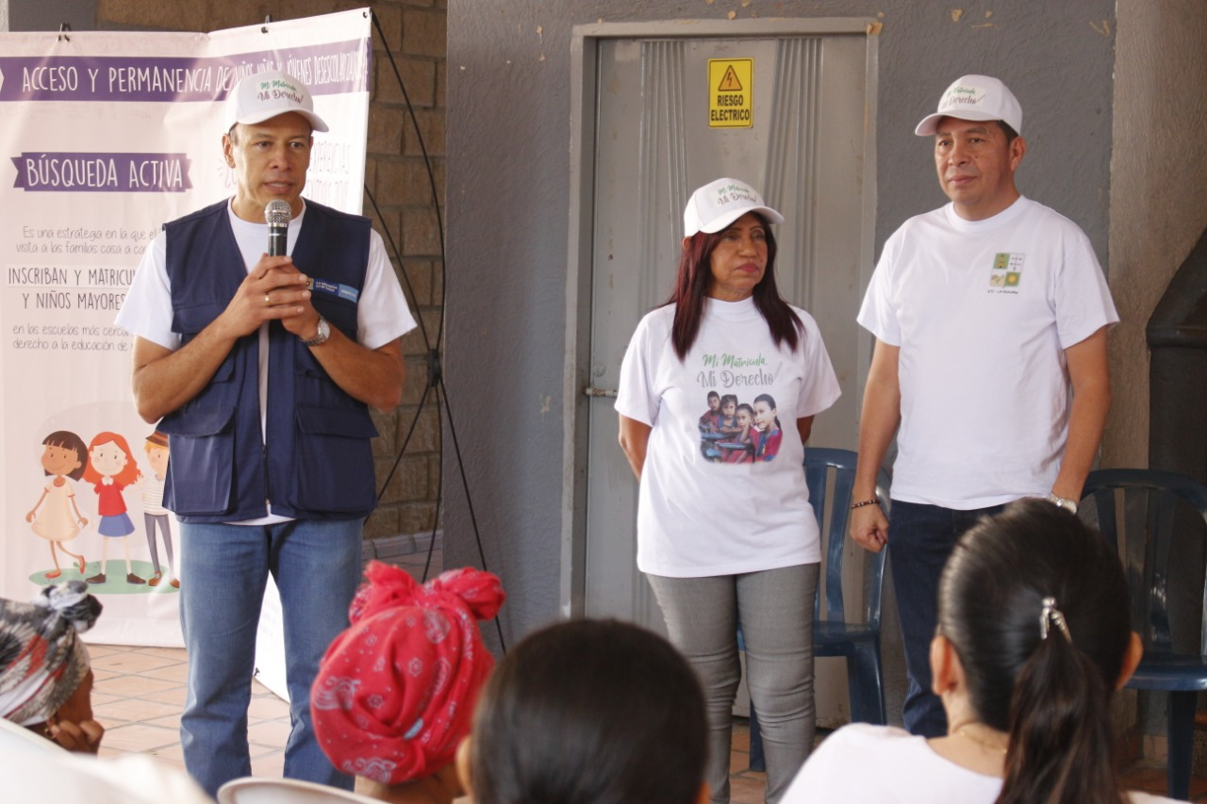
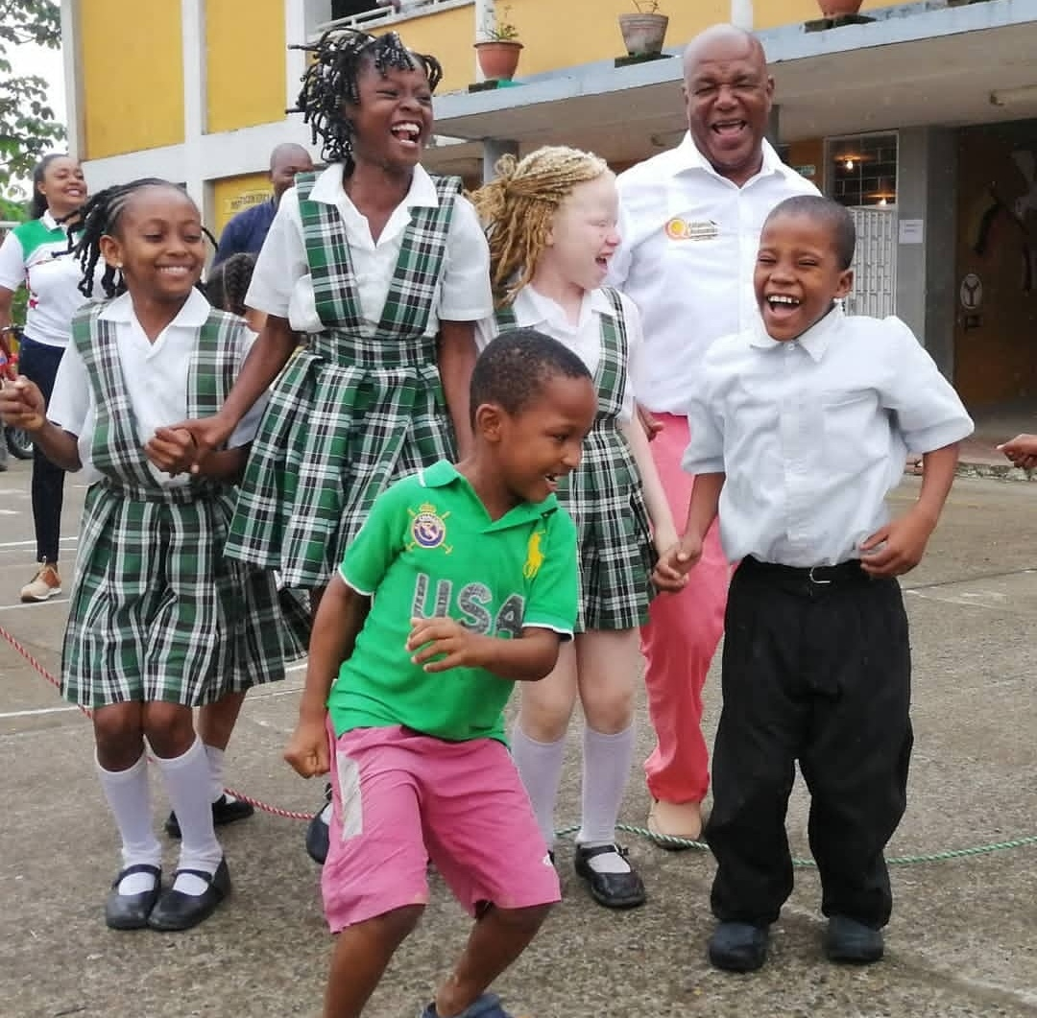
Búsqueda Activa

Slide 3
1.
Inicio de la Jornada escolar
Gestión de la Cobertura
Gestión de la
Permanencia
Matrícula
Búsqueda Activa
Acogida, bienestar y permanencia escolar

Slide 4
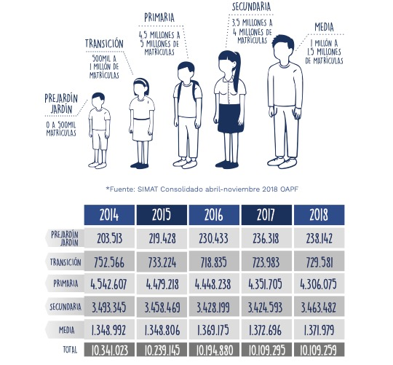
2.
Historico de Matrícula de Matricula

Slide 5
3.
Matrícula Comparada 2018-2019
*Fuente SIMAT y DANE – Enero 29 del 2019
La matrícula oficial del 28 enero de 2019 frente al 29 de enero de 2018 la supera en 240.365 estudiantes la no oficial en 38.400.

Slide 6
4.
Proyección del impacto sobre coberturas
censo 2005 Vs. estimado censo 2018
*Fuente SIMAT y DANE – Enero 29 del 2019
En base a los cálculos preliminares del censo 2018 la cobertura bruta total aumentaría en 6,9% y la neta en 6,1% para el año 2018

Slide 7
5.
Trazabilidad Matricula Últimas Semanas
*Fuente SIMAT – Enero 29 del 2019
La matrícula oficial en diciembre se incrementa un 111,6% y lo corrido de enero se incrementó en 21,3%, mientras la no oficial se incrementó 181,9% y 4,8% respectivamente.
Entre el 21 y 22 de enero cuando se presenta la crisis en SIMAT la matricula oficial solo aumento 35.602 y la no oficial 910. Con los ajustes realizados por Tecnología entre el 22 y 23 de enero la matrícula aumentó a 108.539 y 12.666 respectivamente.

Slide 8
6.
Registro de Matrícula Estudiantes Venezolanos
*Fuente SIMAT – Enero 29 del 2019
El reporte en SIMAT de estudiantes venezolanos entre noviembre de 2018 a enero del 2019 aumentó de 31.041 a 79.279 (sector oficial 77.095 sector privado 2.194)

Slide 9
Trazabilidad Tasa de Deserción
7.
Entre los 2015 (253.064) y 2016 (283.729) se observa un aumento de 30.665 desertores, pero si comparamos el 2016 al 2017 (232.756) se redujo la deserción en 50.973.

Slide 10
8.
Caracterización Desertores

Slide 11
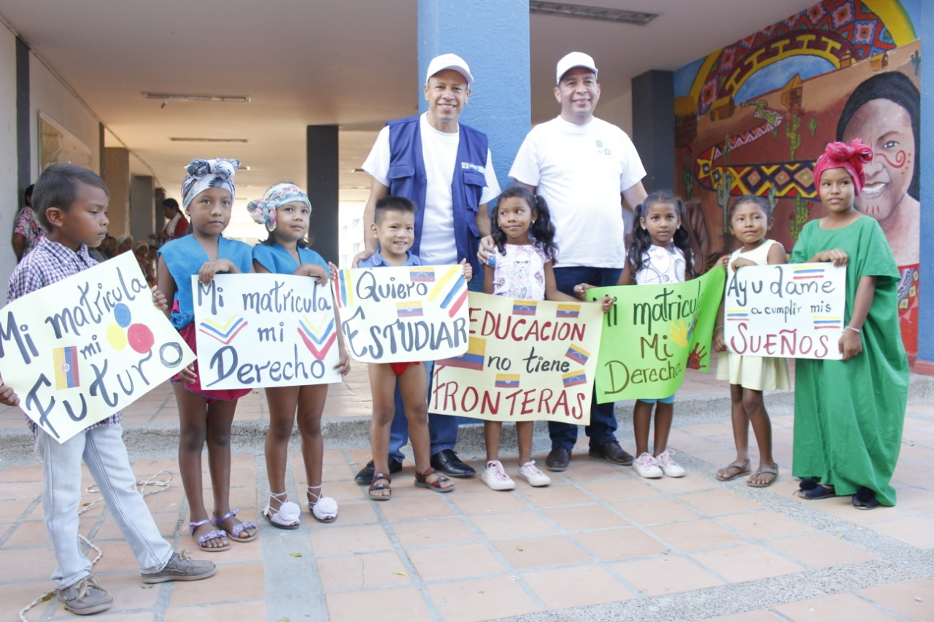
9.
Causas de la Deserción

Slide 12
10.
Caracterización de la deserción por género y territorio

Slide 13
11.
Estrategia de Acceso, Bienestar y Permanencia

Slide 14
12.
Paso a paso de la Busqueda Activa
1
Identificación
2
Planeación
Cada Entidad Territorial Certificada liderará el proceso de la jornada de búsqueda activa en su jurisdicción con su equipo técnico de trabajo, Instituciones Educativas focalizadas, equipos de infancia y adolescencia del municipio o departamento, para esto es importante:
Principales insumos:
Bases de datos
Datos arrojados
Cobertura territorial y contexto
1
Focalización integral
Ubicar el punto de información y registro
Servidores del ICBF, UAERIV, DPS y MEN
Documentos
Ubicar el punto fijo de matrícula
Agenda acciones territoriales
Aspectos logísticos
Ruta, tiempo y jornada del recorrido
Diligenciar formato de seguimeinto
Realizar seguimiento conjunto.
Divulgar la jornada a nivel comunitario e institucional
5
Analisis de contexto
2
4
3
Articularse con el ICBF, UAERIV, DPS.
Compresion territorial y contextual

Slide 15
12.
Paso a paso de la Búsqueda Activa
Monitoreo y asesoría de la jornada
Agenda jornada nacional
Acompañamiento por Directivos MEN
3
Desarrollo
4
Seguimiento
Saludo y ambientación
Entrega de la maleta
Analisis conjunto de los datos
Reunion intersectorial UAERIV, ICBF, DPS.
Elaborar mapa citico
Organizar la logística
Comunicar la acción territorial
Realizar el puerta a puerta
Diligenciar el instrumento
Facilitar la matricula
Realizar seguimeinto a la matricula.
Revisar avances
Evaluar logros
Diligenciar el formato de seguimiento
Al finalizar la jornada se recomienda:
Dia 1: se realizará un seguimiento a la Jornada de planeación territorial para el desarrollo de la estrategia de búsqueda activa y de seguimiento a la permanencia, para esta jornada es indispensable que se citen a las entidades que participaron en la jornada de planeación (ICBF,DPS, UAERIV y otras entidades)
Dia 2: el Director o Subdirector realizará un acompañamiento a la jornada de búsqueda activa en el marco de la planeación liderada por la secretaría de educación, así como la movilización de la campaña “mi matricula mi derecho” con medios a nivel local y nacional.
Dia 3: Se realizará una evaluación de la jornada y planeación de las acciones que se deben realizar para el seguimiento a la permanencia de niños, niñas y adolescentes.

Slide 16
13.
Asignación de Directivos (Padrinos)
Deserción Interanual -Jornada de Búsqueda Activa
Directivo | Área | ETC | Desertores | Deserción Inter-Anual
Javier Medina | Director de Fortalecimiento | La Guajira ETC | 12.866 | 15,77%
Sol Indira Quiceno | Directora de Cobertura y Equidad | Buenaventura | 10.541 | 15,22%
Patricia Bojacá | Subdirectora Permanencia | Quibdó | 4.148 | 12,67%
Carolina Queruz | Subdirectora de Acceso | Malambo | 2.813 | 12,32%
Jaime Viscaíno | Director de Primera Infancia | Tunja | 1.216 | 3,64%
Andrea Suarez | Subdirectora de Primera Infancia | Pasto | 2.380 | 3,63%
https://mineducaciongovco-my.sharepoint.com/:f:/g/personal/rariza_mineducacion_gov_co/EpyBXzSZEn1PuN-Yjv-tN4sBzwYPNF33ZT_jURo0-L514Q?e=dQD2P7

Slide 17
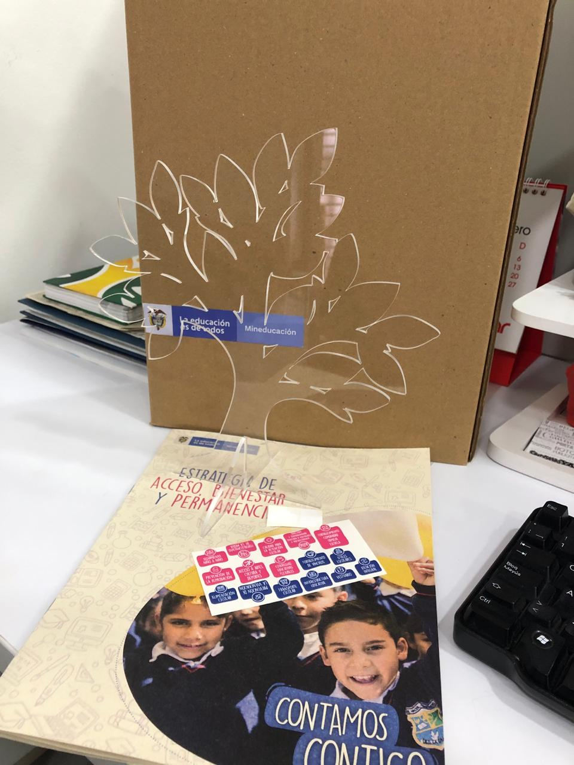

14.
Materiales Iniciales de Busqueda Activa

Slide 18
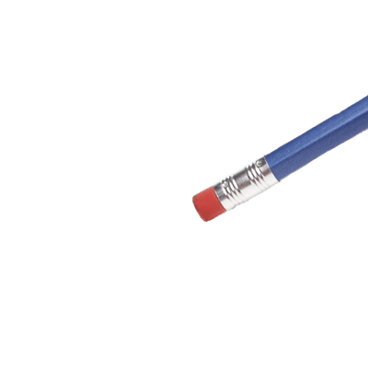







Campañas de Matrícula
Mitiga la deserción originada por dificultades de convivencia escolar con el objetivo de fomentar el desarrollo de competencias ciudadanas y habilidades para la vida en ella participan niños, niñas y adolescentes en riesgo de deserción
Experiencia exitosa
El Comité operativo de Permanencia Escolar COPE y un equipo interdisciplinario, realizan visitas domiciliarias
y seguimiento
a las familias de
los niñas, niños y
adolescentes que
dejan de asistir
por tres días
consecutivos
a la escuela.
ETC PALMIRA
Las áreas de cobertura y calidad de la ETC de Palmira, han logrado con estas estrategias, disminuir la tasa de deserción intra anual en 1.1.% p.p con corte a 2018, presentando en 2010 4.91% y en 2018 3.08%, según registro del SIMAT, matriculando a 454 niñas, niños y adolescentes.
“Escuela Somos Todos”

Slide 19
Campañas de Matrícula
Fortalece la corresponsabilidad del núcleo familiar en el proceso formativo de los estudiantes especialmente frente a la importancia de matricular a los niños, niñas y adolescentes en el sistema educativo, de forma pertinente y oportuna según el calendario académico, en la zona urbana y rural del municipio.
Experiencia exitosa
A través de piezas comunicativas distribuidas en los diferentes escenarios de la comunidad, y movilización social a través de
búsquedas activas en sectores rurales, en
articulación con las
Juntas de Acción Comunal,
actores locales,
apoyo de
aliados estratégicos,
quienes
han promovido
la importancia de la
educación
en la comunidad.
ETC PASTO
“Se te hace tarde, matricúlalos ahora”
Este ejercicio, ha permitido que la tasa de deserción intra anual haya disminuido entre 2016 y 2018, pasando de 1.84% a 1.67 % respectivamente.

Slide 20
Campañas de Matrícula
Campaña enfocada en vincular niñas y niños
En educación inicial bajo cualquier modalidad del ICBF, para lograr su tránsito a la educación pre escolar en las IE del Distrito, así como a los adolescentes que
se han reportado en riesgo de deserción, en sectores focalizados en los que existe trabajo infantil.
Experiencia exitosa
.
Se ha garantizado el derecho a la educación de niñas, niños y adolescentes que provienen de Venezuela,
Adelantando estrategias de
focalización junto
con el DPS
de 3.600
niñas, niñas y
adolescentes
migrantes.
ETC BARRANQUILLA
“Tus hijos tienen sueños, ayúdales a cumplirlos”
Con estas estrategias la ETC Barranquilla logró disminuir la deserción del 1,5% en 2015 al 0,70% en 2018, a través de la promoción de la jornada única en las que se desarrollaron actividades deportivas, artísticas y de emprendimiento.

Slide 21
Campañas de Matrícula
Identificar, caracterizar y vincular a los niñas, niños,
adolescentes y adultos que se encuentran por fuera
del sistema educativo, mediante búsqueda “casa a casa” y acciones locales de la campaña desde el 2016.
Experiencia exitosa
.
La estrategia incluye las etapas de:
Movilización Social y Acción Pedagógica;
Fortalecimiento a la Gestión de la Cobertura Educativa y el Seguimiento
al acceso y la permanencia
en la cual se adelantan
las gestiones para la
asignación
del cupo escolar,
la formalización
de la matrícula
y registro de
información
del estudiante.
ETC BOGOTÁ
La ETC Bogotá logró reducir la tasa de deserción del 3,5% al 2,08%, la estrategia incluye el observatorio de permanencia escolar, incentivos de permanencia, redes de experiencias exitosas y planes de mejoramiento, la búsqueda activa llego a más de 10 mil estudiantes en extra edad a través de modelos educativos flexibles.
“Cobertura con equidad”

Slide 22
Campañas de Matrícula
Búsqueda activa de niñas, niños y adolescentes
desescolarizados retirados del sistema escolar:
Incentivando la escolarización, promoviendo la permanencia en el colegio y garantizando el servicio educativo, así como identificar quienes están por fuera del sistema escolar y los encuentran en riesgo de deserción.
Experiencia exitosa
La estrategia ha permitido la escolarización de 5.165 niñas, niños y adolescentes que estaban por fuera del colegio,
entre 2016 y 2018.
Esta estrategia ha
ayudado a obtener
la cifra de deserción
escolar más baja en
los últimos
14 años
en
Medellín.
ETC MEDELLÍN
“En el colegio contamos con vos”
Más de 16 jornadas activas, identificando en 2018 a 1.448 niños, niñas y adolescentes de los cuales se reportan 988 matriculados, es decir el 68%.

Slide 23
Campañas de Matrícula
PLAN PADRINO: Cada estudiante de los grados 10° y 11°
apadrinan como máximo dos (2) niñas(os) y/o
adolescente que estén por fuera del sistema educativo y los lleven consigo a la gran jornada de inscripción,
dicho trabajo será validado según criterio del rector
y/o director como servicio social.
Experiencia exitosa
La estrategia permite aumentar la matrícula oficial y fortalecer la permanencia
educativa de los estudiantes
en las
aulas
de
clases.
ETC CESAR
“Camino al aula, queremos verte siempre estudiando”
La jornada Camino al Aula logró 5.100 nuevos estudiantes que serán ingresados al sistema educativo.

Slide 24
Campañas de Matrícula
Esta propuesta se ha tejido alrededor de garantizar la concentración de niñas, niños y adolescentes en un espacio cercano a las escuelas como son los internados escolares en zonas rurales dispersas con hasta 10 horas de recorrido por rio, abasteciéndolos de víveres, combustible, material pedagógico.
Experiencia exitosa
En 2018, la Secretaría de Educación Departamental de Amazonas en coordinación con el Departamento de Prosperidad Social, realizó búsqueda activa puerta a puerta en el casco
urbano de la ciudad de Leticia, y en los corregimientos y municipios cercanos
con el apoyo de los rectores y líderes comunitarios.
ETC AMAZONAS
“Búsqueda activa, puerta a puerta”
La campaña de búsqueda activa a logrado disminuir la tasa de deserción del 5% en 2016 al 4,8% en 2018.

